Slide 1
Бюджетное учреждение Ханты-Мансийского автономного округа – Югры «Советский комплексный центр социального обслуживания населения» Ханты-Мансийский автономный округ - Югра
Солдаткина Алена Николаевна

Slide 2
Бюджетное учреждение Ханты-Мансийского автономного округа – Югры «Советский комплексный центр социального обслуживания населения» г. Советский, Советский район Ханты-Мансийский автономный округ - Югра
«Дедушка на час»
оказание безвозмездной
социально-бытовой помощи
одиноким и маломобильным гражданам
г.п. Агириш

Slide 3
Цель проекта – оказание нетрудоемких социально-бытовых услуг, направленных на поддержание жизнедеятельности в быту одиноких маломобильных гражданам пожилого возраста и инвалидам
Задачи проекта:
1. Разработать перечень выполняемых работ
2. Оказать в кратчайшие сроки определенные виды ремонтно- хозяйственных работ.
3. Обеспечить доступность в сфере оказания ремонтно-хозяйственных работ.

Slide 4
проблема: отсутствие возможности получения необходимых услуг/помощи по выполнению мелких ремонтно-хозяйственных работ в связи с отдаленностью городского поселения Агириш от районного центра Советского района и отсутствием сервисов по оказанию услуг в поселении
решение проблемы: разработка и внедрение проекта «Дедушка на час», данный проект направлен на выполнение малозатратных услугах по выполнению мелкого ремонта

Slide 5
Волонтер серебряного возраста оказывает нетрудоемкие социально-бытовые услуги, направленные на поддержание жизнедеятельности в быту одиноких маломобильных граждан пожилого возраста и инвалидам, которым нужна мужская помощь по хозяйству
Проект «Дедушка на час»
реализуется силами и инструментами волонтера серебряного возраста
Филяева Олега Михайловича
Реализация проекта не требует никаких финансовых затрат, но в 2019 году проект стал победителем Всероссийского грантового конкурса поддержки социальных проектов «Молоды душой» и выиграл
грант в размере 50 тысяч рублей,
данные средства были потрачены на закупку инструментов для расширения перечня предоставляемых услуг

Slide 6
За время реализации проекта
проведено 195 мероприятий, а именно:
-складирование дров, ремонт розетки, отсыпка песком тротуара, ремонт сливного бочка, ремонт люстры, установка смесителя, побелка потолков, ремонт кровати, замена уличного замка, выхлапывание ковров, расколка дров, копка огорода, замена электрической лампочки, уборка снега с придомовой территории, установка карниза, ремонт настенных часов, настройка телевизора, установка выключателя и т.д.
Всего оказана посильная помощь по хозяйству 153 маломобильным гражданам пожилого возраста и инвалидам, которые по состоянию здоровья нуждаются в малозатратных услугах по выполнению ремонта.

Slide 7
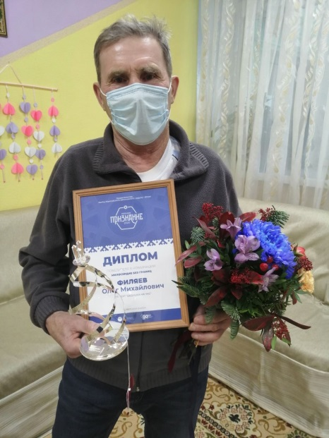
В адрес реализатора проекта – волонтера серебряного возраста в книгу благодарностей и предложений занесено
58 записей о благодарности
от граждан городского поселения Агириш
Победитель Всероссийского грантового конкурса поддержки социальных проектов «Молоды душой» и выиграл
грант в размере 50 тысяч рублей,
Губернатором Югры Натальей Владимировной Комаровой была вручена награда победителям конкурса социально значимых проектов и успешных гражданских практик премии «Признание». Призовое место в номинации «Милосердие без границ»
занял проект БУ «Советский комплексный центр социального обслуживания населения» «Дедушка на час»
3 место в региональном конкурсе
«Ты лучший доброволец Югры!»
в номинации «Социальное волонтерство: забота о старшем поколении»

Slide 8
Данная практика эффективна и с успехом может быть реализована в отдаленных поселениях Ханты-мансийского автономного округа-Югры, для которых характерна указанная проблема
Уникальность практики заключается в малозатратности реализации и безвозмездности оказания помощи нуждающимся

